Slide 1
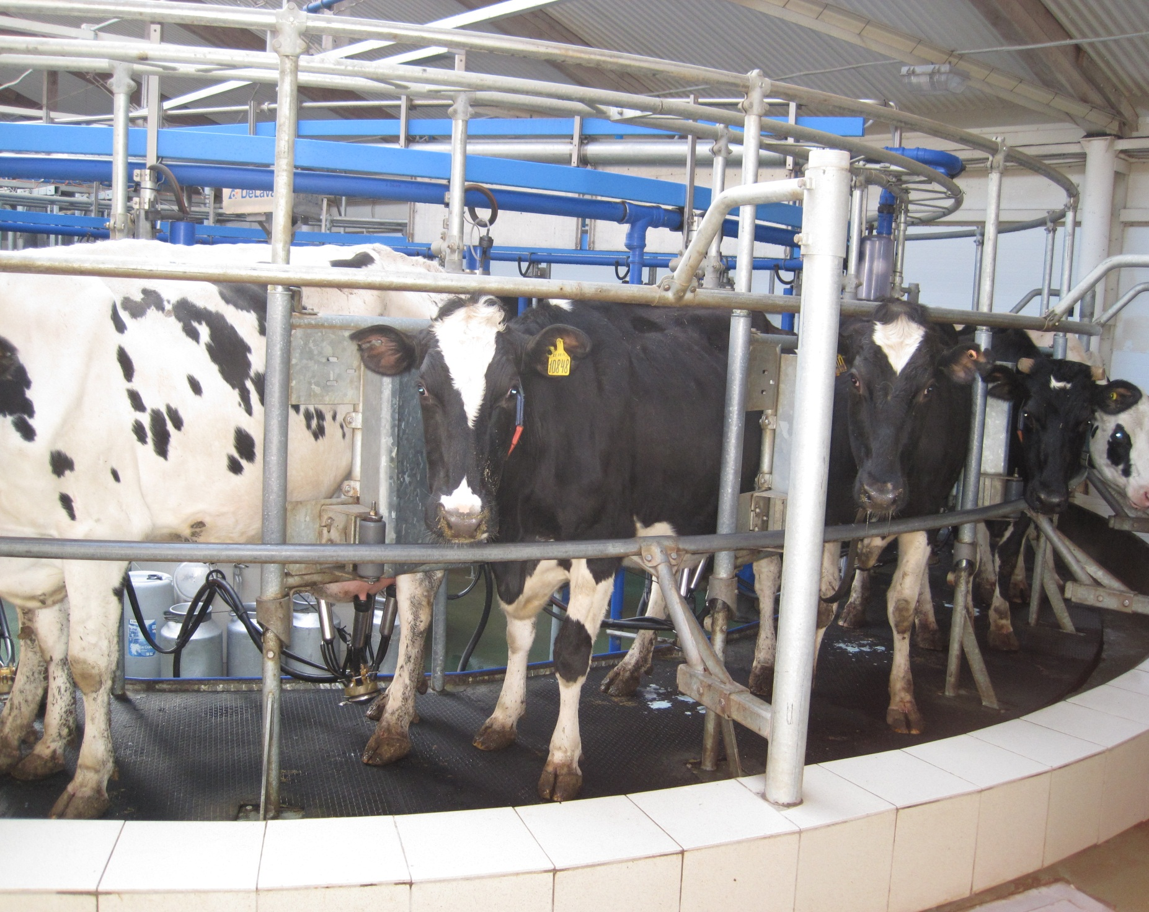
Анализ бонитировки крупного рогатого скота за 2015 год

Slide 2
ПОРОДНЫЙ И КЛАССНЫЙ СОСТАВ
Группы животных | Всего пробонитировано | Распределение по классам
 |  | Элита-рекорд | элита | I класс
ВСЕГО | 71777 | 71387 | 95 | 102
В Т.Ч. КОРОВ | 45537 | 45386 | 50 | 99
ЧЕРНО-ПЕСТРАЯ
ВСЕГО | 60338 | 59954 | 89 | 102
в т.ч. коров | 38187 | 38042 | 44 | 99
ХОЛМОГОРСКАЯ
ВСЕГО | 7972 | 7968 | 4 | -
в т.ч. коров | 5058 | 5054 | 4 | -
АЙРШИРСКАЯ
ВСЕГО | 2765 | 2763 | 2 | -
в т.ч. коров | 1836 | 1834 | 2 | -
ИСТОБЕНСКАЯ
ВСЕГО | 660 | 660 | - | -
в т.ч. коров | 455 | 455 | - | -

Slide 3
МОЛОЧНАЯ ПРОДУКТИВНОСТЬ ЗА 305 ДНЕЙ ЛАКТАЦИИ В ПЛЕМЕННЫХ ОРГАНИЗАЦИЯХ ОБЛАСТИ
ПЛЕМЕННЫЕ ЗАВОДЫ
порода | продуктивность | Молочный жир,% | Молочный белок,%
черно-пестрая | 8244 | 4,02 | 3,15
айрширская | 7715 | 4,24 | 2,52
холмогорская | 7479 | 4,16 | 3,10

Slide 4
МОЛОЧНАЯ ПРОДУКТИВНОСТЬ ЗА 305 ДНЕЙ ЛАКТАЦИИ В ПЛЕМЕННЫХ ОРГАНИЗАЦИЯХ ОБЛАСТИ
ПЛЕМЕННЫЕ РЕПРОДУКТОРЫ
ПОРОДА | ПРОДУКТИВНОСТЬ | МОЛОЧНЫЙ ЖИР,% | МОЛОЧНЫЙ БЕЛОК,%
ЧЕРНО-ПЕСТРАЯ | 7283 | 4,13 | 3,18
ХОЛМОГОРСКАЯ | 6845 | 4,05 | 3,28
АЙРШИРСКАЯ | 6237 | 4,17 | 3,17
ИСТОБЕНСКАЯ | 5304 | 4,05 | 3,19

Slide 5
ПРОИЗВОДСТВЕННОЕ ИСПОЛЬЗОВАНИЕ КОРОВ
ПЛЕМЕННЫЕ ЗАВОДЫ
порода | сервис-период |  | сухостойный период |  | выход живых телят на 100коров, голов
 | 2014г | 2015г | 2014г | 2015г | 2014г | 2015г
айрширская | 129 | 130 | 63 | 61 | 78 | 78
холмогорская | 130 | 132 | 59 | 57 | 79 | 81
черно-пестрая | 144 | 141 | 62 | 61 | 79 | 79
В СРЕДНЕМ | 141 | 139 | 62 | 60 | 79 | 79

Slide 6
ПРОИЗВОДСТВЕННОЕ ИСПОЛЬЗОВАНИЕ КОРОВ
ПЛЕМЕННЫЕ РЕПРОДУКТОРЫ
порода | сервис-период |  | сухостойный период |  | выход живых телят на 100 коров, голов
 | 2014г | 2015г | 2014г | 2015г | 2014г | 2015г
айрширская | 130 | 113 | 57 | 57 | 81 | 81
холмогорская | 126 | 131 | 55 | 56 | 76 | 80
черно-пестрая | 135 | 140 | 57 | 56 | 82 | 81
истобенская | 149 | 166 | 60 | 64 | 80 | 77
В СРЕДНЕМ | 135 | 139 | 57 | 57 | 80 | 81

Slide 7
ОСЕМЕНЕНИЕ ТЕЛОК
ПОРОДА | ВСЕГО В СТАДЕ | ЖИВАЯ МАССА ПРИ 1-ОМ ОСЕМЕНЕНИИ | ОСЕМЕНЕНО В ВОЗРАСТЕ ДО 18 МЕСЯЦЕВ, % | КОЛИЧЕСТВО ОСЕМЕНЕНИЙ НА ОДНО ПЛОДОТВОРНОЕ
ЧЕРНО-ПЕСТРАЯ | 13434 | 402 | 9720 – 72% | 1,7
ХОЛМОГОРСКАЯ | 1669 | 395 | 1404 – 84% | 1,8
АЙРШИРСКАЯ | 506 | 396 | 380 – 75% | 1,3
ИСТОБЕНСКАЯ | 122 | 367 | 113 – 93% | 1,6
В СРЕДНЕМ | 15731 | 401 | 11617 – 74% | 1,7

Slide 8
ПРОДУКТИВНОЕ ИСПОЛЬЗОВАНИЕ КОРОВ
2014 год
2015 год
Порода | Средний возраст коров в отелах | Средний возраст выбывших коров в отелах
Айрширская | 2,6 | 3,4
Истобенская | 2,9 | 3,9
Холмогорская | 2,9 | 3,7
Черно-пестрая | 2,7 | 3,6
Порода | Средний возраст коров в отелах | Средний возраст выбывших коров в отелах
Айрширская | 2,6 | 3,5
Истобенская | 2,9 | 3,9
Холмогорская | 2,8 | 3,9
Черно-пестрая | 2,6 | 3,6
По области: средний возраст в отелах – 2,7
Средний возраст выбывших коров – 3,6
По области: средний возраст в отелах – 2,6
Средний возраст выбывших коров – 3,6

Slide 9
РЕАЛИЗАЦИЯ ПЛЕМЕННОГО МОЛОДНЯКА
ПОРОДА | КЛАССНОСТЬ РЕАЛИЗОВАННОГО ПЛЕМЕННОГО МОЛОДНЯКА
 | ЭЛИТА-РЕКОРД | ЭЛИТА
ЧЕРНО-ПЕСТРАЯ | 2848 | 3
ХОЛМОГОРСКАЯ | 243 | -
АЙРШИРСКАЯ | 209 | -
ИСТОБЕНСКАЯ | 46 | -
ВСЕГО | 3346 | 3

